Slide 1
Actividades de conjunto.

Slide 2
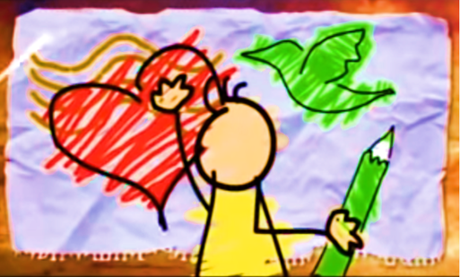
Pinta el mundo de color.
FECHA: 12/05/2021.
COMPETENCIAS PERSONALES-PERSONAL: Reconoce y valora sus potencialidades y limitaciones emocionales, afectivas e intelectuales.
ACTIVIDADES:
Cambiando mi actitud.
Mis Creaciones: pinta el mundo de color.

Slide 12
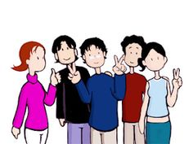
Valoración:
Comprende algunas de sus emociones y sentimientos.
Manifiesta en forma apropiada sus sentimientos y emociones.
Identifica algunas emociones de los demás.
Identifica que cambios debe realizar en su comportamiento y actitud personal.
Asume la adversidad y sus errores como una oportunidad de aprendizaje.

